Slide 1
110學年度 臺南市歸南國小
閱讀頒獎

Slide 2
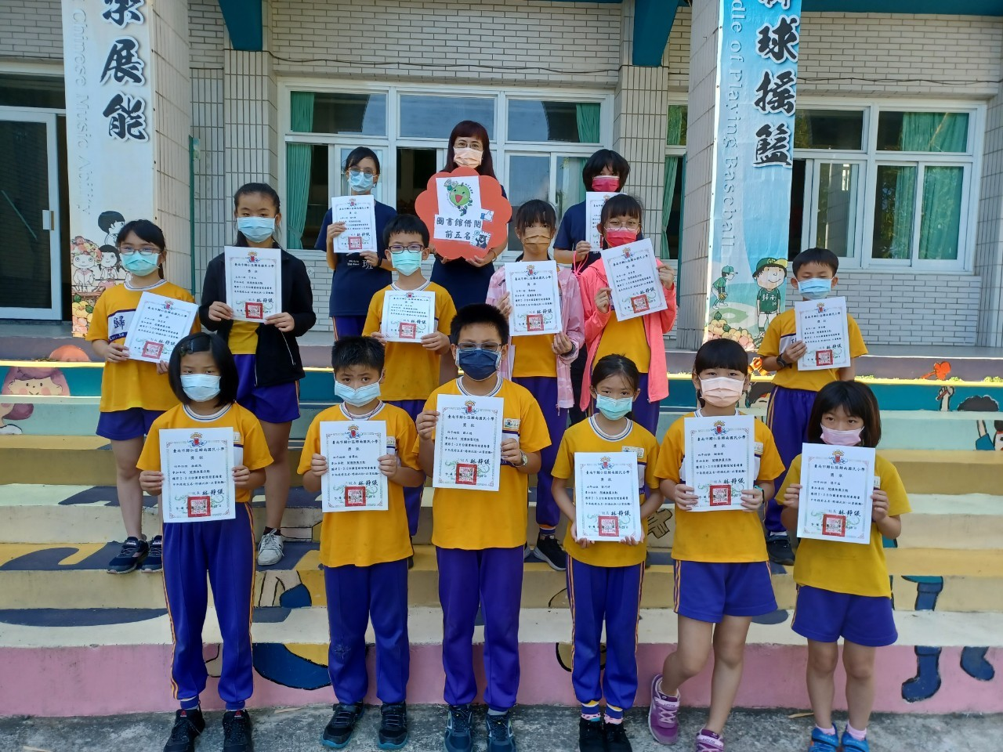
各年段圖書館借閱前五名頒獎

Slide 3
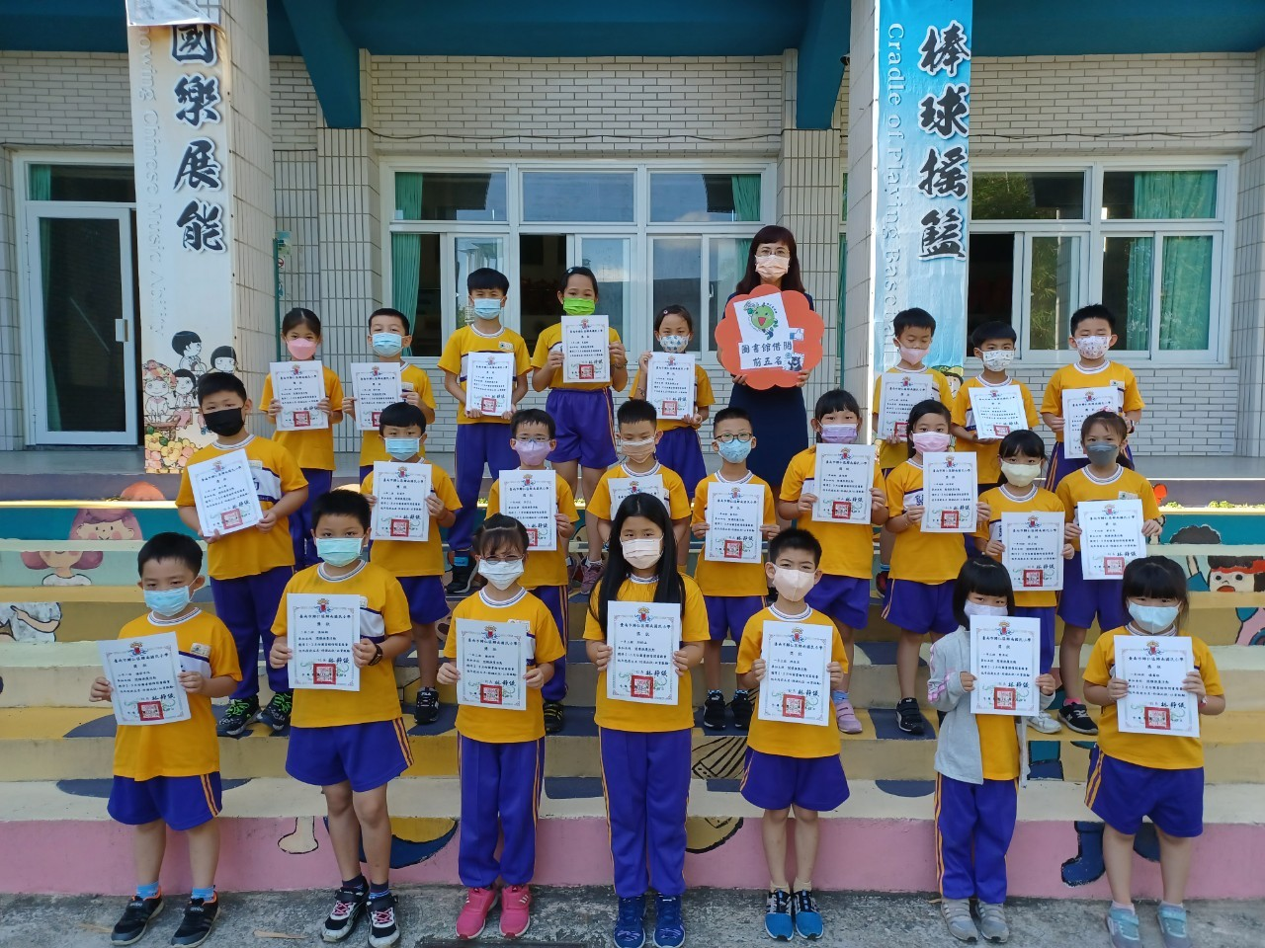
1~3年級
圖書館借閱前五名

Slide 4
圖書館借閱頒獎名單1110221-1110415
 | 班級 | 姓名 | 借閱冊數
1 | 一年三班 | 謝雨恬 | 15
2 | 一年三班 | 邱暐涵 | 13
3 | 一年三班 | 陳禹漢 | 12
4 | 一年四班 | 沈泓序 | 12
5 | 一年四班 | 蘇宥任 | 12
6 | 一年四班 | 蘇悅晴 | 12
7 | 一年四班 | 黃佳萱 | 12
8 | 一年四班 | 林芷楀 | 12
9 | 一年四班 | 林采妍 | 12
10 | 一年四班 | 郭品孜 | 12
11 | 一年四班 | 楊蕎媗 | 12
12 | 一年三班 | 簡涔妃 | 12
13 | 一年四班 | 李守元 | 12
14 | 一年三班 | 李梓嵩 | 12
 | 班級 |  | 姓名 | 借閱冊數
1 | 二年二班 | 5 | 張詠翔 | 25
2 | 二年二班 | 13 | 楊茆承泓 | 24
3 | 二年二班 | 14 | 黃漢升 | 23
4 | 二年二班 | 2 | 徐子齊 | 22
5 | 二年二班 | 6 | 郭宇翔 | 20
6 | 二年二班 | 29 | 施昀萱 | 20
1 | 三年四班 | 23 | 李恆語 | 25
2 | 三年二班 | 24 | 吳睿綺 | 20
3 | 三年二班 | 11 | 林睿宸 | 18
4 | 三年三班 | 12 | 林宥丞 | 17
5 | 三年三班 | 5 | 曾漴允 | 16
6 | 三年三班 | 11 | 陳宥翰 | 16

Slide 5
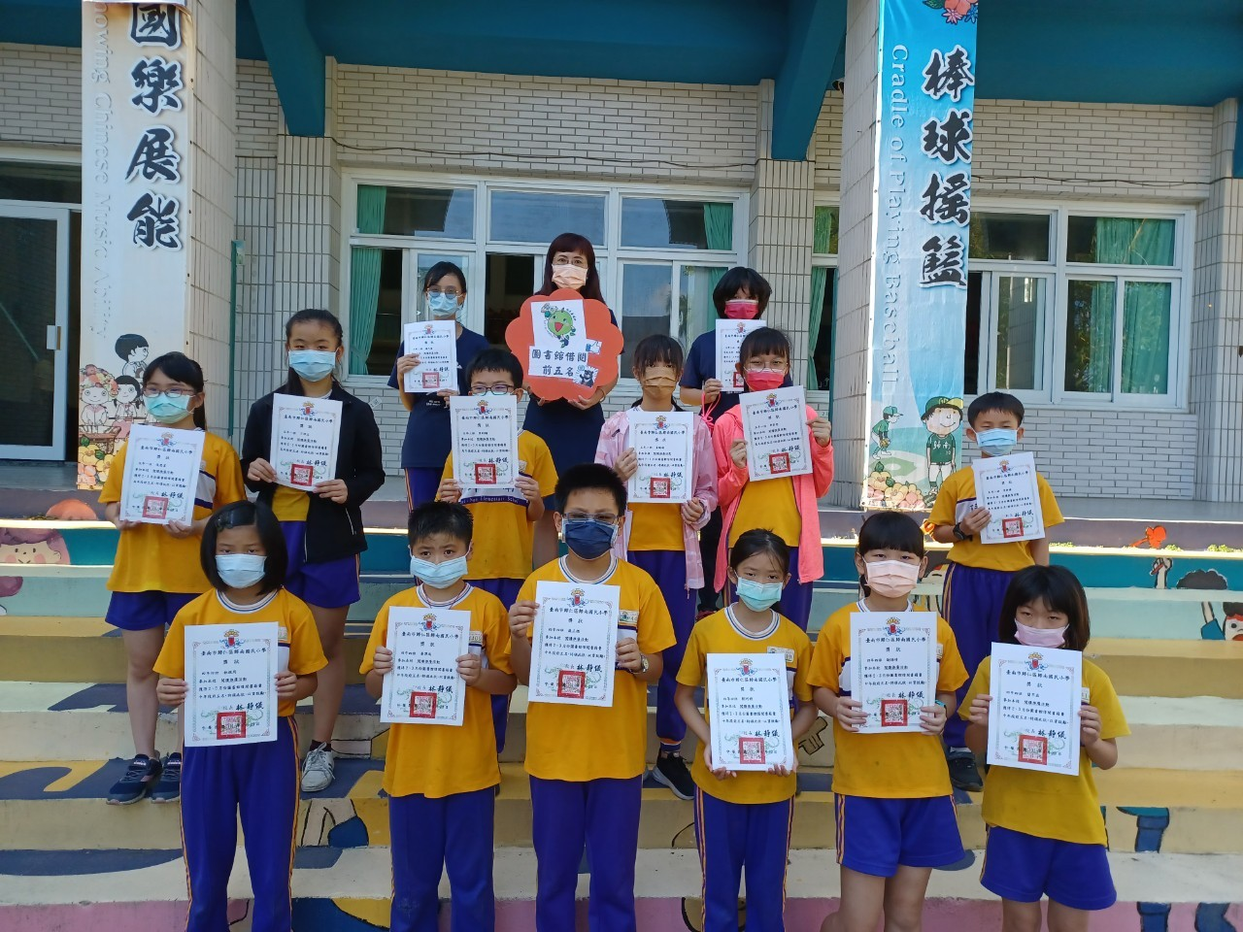
 | 班級 | 姓名 | 借閱冊數
1 | 四年三班 | 林泊潁 | 20
2 | 四年三班 | 劉氤秀 | 20
3 | 四年四班 | 林娗筠 | 20
4 | 四年三班 | 謝仲桓 | 17
5 | 四年四班 | 黃羿瑞 | 16
6 | 四年四班 | 蘇正煾 | 16
7 | 四年四班 | 劉巧婷 | 15
8 | 四年四班 | 謝詠晴 | 14
9 | 四年四班 | 簡芊晶 | 14
1 | 五年一班 | 張恩萁 | 46
2 | 五年一班 | 丁沛玉 | 40
3 | 五年三班 | 李明順 | 37
4 | 五年一班 | 黃珮瑜 | 22
5 | 五年一班 | 李恆謙 | 22
6 | 五年一班 | 李存恩 | 20
1 | 六年三班 | 李恆恩 | 26
2 | 六年三班 | 吳苓穎 | 25
3 | 六年二班 | 楊凡萱 | 24
4 | 六年二班 | 李承炫 | 22
5 | 六年二班 | 蔡宜靜 | 22
6 | 六年三班 | 蔡靚瑄 | 21
4~6年級圖書館借閱前五名

Slide 6
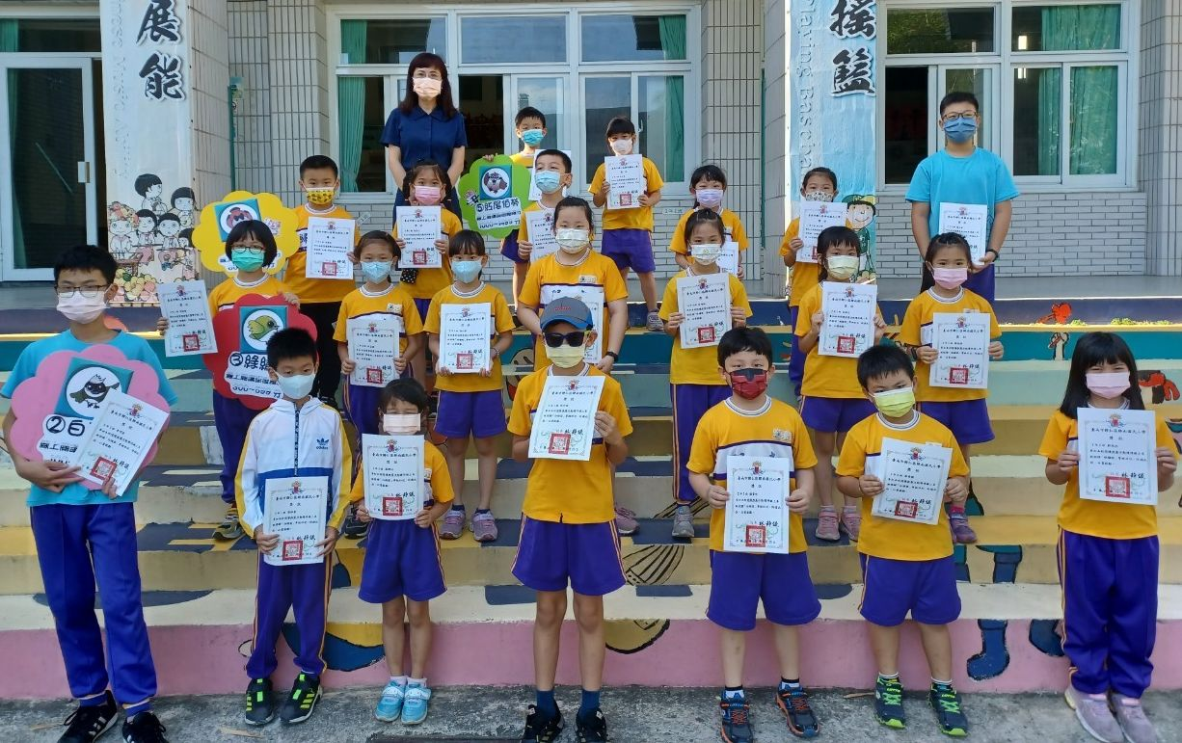
閱讀鳥升級頒獎
白頭翁100~299分
綠繡眼
300~599分
紅鳩
600~999分
紅尾伯勞
1000~1499分

Slide 7
白頭翁 | 100~299分 | 綠繡眼 | 300~599分 | 紅鳩 | 600~999分 | 紅尾伯勞 | 1000~1499分
6年3班 | 李明泰 | 5年1班 | 陳嘉妏 | 6年3班 | 蕭品睿 | 2年1班 | 蔡昀潔
3年1班 | 劉宇琛 | 6年3班 | 張思妤 | 2年1班 | 黃漫之 | 2年4班 | 呂紘瑞
2年2班 | 楊育任 | 4年2班 | 李晨愷 | 2年2班 | 郭宇翔
2年2班 | 唐英傑 | 4年4班 | 洪翊涵 | 2年4班 | 余宸佑
1年3班 | 蔡郁欣 | 2年1班 | 林宥芯
1年2班 | 林千妤 | 2年1班 | 薛怡稜
1年2班 | 林芷熙 | 2年4班 | 鄭湋頲
2年1班 | 蔡恒睿 | 2年4班 | 邱映瑜
 |  | 2年4班 | 吳芷儀
 |  | 2年4班 | 張巧寧
 |  | 1年2班 | 郭思彤

Slide 8
宣導事項：
請小朋友大下課把握時間前往圖書館，不要影響到第三節上課
防疫期間，請小朋友遵守分年級分流時段前往圖書館，並全程戴口罩
逾期書籍請盡快歸還
閱讀課離開前請小幫手或值日生協助檢查書插是否都歸位，書櫃裡的書請小朋友扶正，並維護圖書館的清潔!
因應疫情，圖書館休館到下週五，5/9再開放

